Slide 1

ПРОФИЛАКТИКА ГРИППА
И АКТУАЛЬНЫХ ИНФЕКЦИОННЫХ ЗАБОЛЕВАНИЙ
Государственное учреждение
«Минский городской центр гигиены и эпидемиологии»
Главный государственный санитарный врач г.Минска
Ермак Светлана Леонидовна
2023 год

Slide 2
Многолетняя динамика заболеваемости гриппом и охвата вакцинацией против гриппа населения г. Минска за период 2003- 2022гг.
Notes:
В г.Минске ежегодно в структуре регистрируемых инфекционных заболеваний на долю острых респираторных инфекций и гриппа приходится до 97,0 -98,0 % (более 1,0 миллиона случаев), в связи с чем острые респираторные инфекции, в том числе и грипп, не утрачивают актуальность.
Профилактическая вакцинация против гриппа формирует иммунологическую защиту и способствует снижению восприимчивости к ряду других ОРИ. Вакцинопрофилактика гриппа является научно обоснованной, эффективной и безопасной мерой по предупреждению заболевания данной инфекцией.
В последнее десятилетие в г.Минске уровень охвата населения профилактическими прививками против гриппа составляет более 40,0%, что обеспечивает условия для эффективного влияния на интенсивность эпидемического процесса гриппа и ОРИ. С увеличением охватов вакцинируемых лиц заболеваемость гриппом среди населения снизилась в десятки раз по сравнению с периодом, когда прививались до 10% населения.

Slide 3
Оценка эффективности
вакцинопрофилактики гриппа
(по результатам анализа заболеваемости населения ОРИ и гриппом
в период ноябрь 2022г. – март 2023г.)
Проведенная в 2022 году вакцинация против гриппа с охватом 40,2% населения сформировала условия для предупреждения дополнительного количества случаев гриппа и ОРИ
согласно расчетно-оценочным данным предупреждено
около 22 000 случаев гриппа, в том числе более 9 600 среди детей
более 5 500 случаев ОРИ, в том числе около 2 500 среди детей
около 2 400 госпитализаций
по поводу тяжелых и осложненных случаев гриппа и ОРИ, в том числе более 870 среди детей
Notes:
Согласно оценочным данным, проведенным на основании заболеваемости населения гриппом и ОРИ в период с ноября 2022 года по март 2023 года, вакцинация населения г.Минска против гриппа с охватом 40,2% сформировала условия для предупреждения:
– около 22,0 тысяч случаев гриппа;
– около 5,5 тысяч случаев ОРИ, в том числе около 2 500 среди детей;
- около 2 400 госпитализаций по поводу тяжелых и осложненных случаев гриппа и ОРИ.

Slide 4
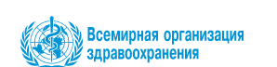
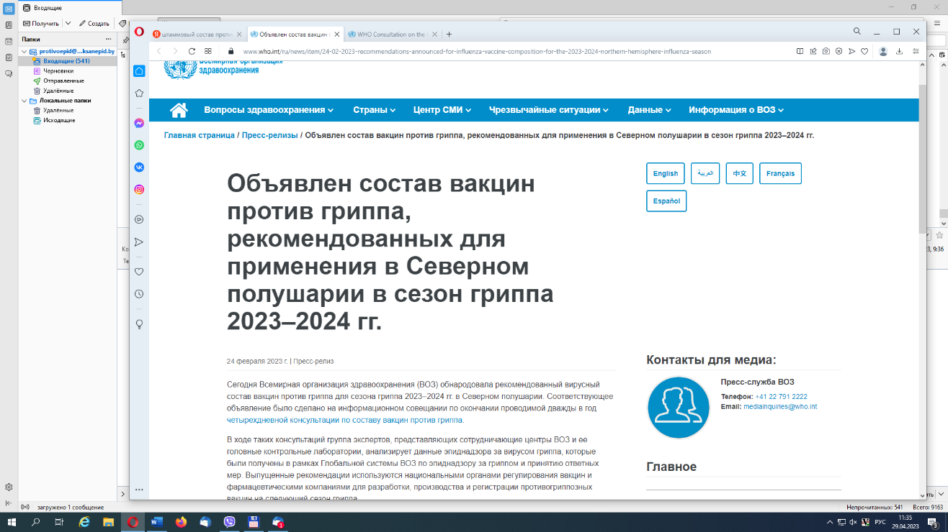
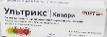
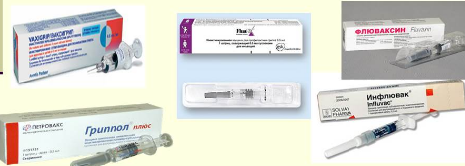
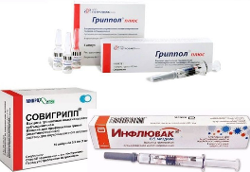

ОБНОВЛЕНИЕ ВИРУСНОГО СОСТАВА вакцин
необходимо для поддержания их эффективности на фоне постоянного изменения вирусов гриппа
ВОЗ рекомендует включить в состав вакцин
в Северном полушарии
в сезон гриппа 2023–2024
2022 – 2023гг.
Сезон 2022-2023
A/Victoria/2570/2019 (H1N1)pdm09-подобный вирус
A/Darwin/9/2021 (H3N2)-подобный вирус
B/Austria/1359417/2021 (линия B/Victoria)-подобный вирус
B/Phuket/3073/2013 (линия B/Yamagata)-подобный вирус
Четырехвалентных
вакцин
Трехвалентных
вакцин
вирус, подобный A/Victoria/4897/2022 (H1N1)pdm09
вирус, подобный A/Darwin/9/2021 (H3N2)
вирус, подобный B/Austria/1359417/2021 (линия B/Victoria)
вирус, подобный B/Phuket/3073/2013 (линия B/Yamagata)
вирус, подобный A/Victoria/4897/2022 (H1N1)pdm09;
вирус, подобный A/Darwin/9/2021 (H3N2);
вирус, подобный B/Austria/1359417/2021 (линия B/Victoria
Notes:
Ежегодно эксперты Всемирной организации здравоохранения (ВОЗ) обновляют состав вакцин против гриппа, т.к. на фоне постоянного изменения вирусов необходимо модернизировать вакцины для обеспечения эффективной иммунизации. В сезоне 2023/2024 будут использованы трех- и четырехвалентные вакцины (т.е. содержащие 3 или 4 различных типа вирусов гриппа А и В). Состав вакцин для профилактики гриппа в 2023 году обновлен по штамму вируса гриппа А (H1N1). Т.е. в вакцинах, предназначенных для иммунизации против гриппа в 2023 году включен штамм вируса гриппа А (H1N1), который преобладал в сезонной циркуляции в 2022 году и будет формировать основную заболеваемость гриппом в сезон 2023-2024 гг..

Slide 5
Вакцинация против гриппа
ЧТО ВАЖНО ЗНАТЬ
ДЕКАБРЬ - ЯНВАРЬ – ФЕВРАЛЬ
пик заболеваемости ОРИ и гриппом
ОСОБЕНННО НУЖНА ВАКЦИНА
ДЕТЯМ
от 6-ти месяцев до 3-х лет
6 МЕСЯЦЕВ
минимальный возраст начала вакцинации
ЛИЦАМ С ХРОНИЧЕСКИМ ЗАБОЛЕВАНИЕМ
БЕРЕМЕННЫМ ЖЕНЩИНАМ
(планируете беременность)
Более 40,0% НАСЕЛЕНИЯ
ежегодно вакцинируются в г.Минске
ПРИ ПРИЕМЕ ИММУНОСУПРЕССИВНОЙ ТЕРАВПИИ
БЕСПЛАТНАЯ ВАКЦИНАЦИЯ
для контингентов риска
в рамках Национального календаря профилактических прививок
ЛИЦАМ СТАРШЕ 65 ЛЕТ
ПРОЖИВАЮЩИМ В УЧРЕЖДЕНИЯХ С КРУГЛОСУТОЧНЫМ РЕЖИМОМ ПРЕБЫВАНИЯ
Notes:
В отношении вакцинации против гриппа важным является следующие позиции: прививки против гриппа необходимо сделать до начала активной циркуляции респираторных вирусов, в том числе и гриппа (пик заболеваемости ОРИ и интенсивная циркуляция вирусов гриппа отмечается с декабря по февраль). Минимальный возраст, с которого можно проводить вакцинацию - 6 месяцев. В рамках Национального календаря профилактических прививок (грипп входит в Национальный календарь профилактических прививок) иммунизация осуществляется бесплатно. Особенно нуждаются в вакцинации против гриппа контингенты населения, у которых высока вероятность развития тяжелых осложнений, вплоть до летального исхода и высокий риск заражения гриппом. А именно: дети до 3-х лет и взрослые старше 65 лет в силу особенностей функционирования иммунной системы, лица с хроническим заболеваниями и различными иммунодефицитами, беременные женщины, а также проживающие в учреждениях с круглосуточным режимом пребывания. При заболевании гриппом, как во время сезонного подъема, так и в межэпидемический период, среди непривитых лиц имеется высокая вероятность развития тяжелых постгриппозных осложнений (пневмония, бронхообструкция, менингоэнцефалиты и т.д.) и летальных исходов.

Slide 6
Вакцинация против гриппа
ЧТО ВАЖНО ЗНАТЬ
Ежегодно используются вакцины из эпидемически актуальных штаммов
Защитный типоспецифический иммунитет вырабатывается в среднем через 14-21 день
Вакцинацию проводят
с сентября по ноябрь
Сохраняется поствакцинальный иммунитет от 6-ти до 12-ти месяцев
Вакцина вводится внутримышечно
После прививки могут быть:
местные реакции: покраснение, припухлость, болезненность, уплотнение в месте введения вакцины (частота 1 случай на 10-100 прививок).
общие реакции: повышение температуры тела, недомогание, болезненность в мышцах и суставах (частота 1 случай на 100-1000 прививок).
Реакции могут наблюдаться в первые 72 часа после введения вакцины.
Практически во всех случаях реакции не требуют специального лечения и проходят самостоятельно.
Notes:
Ежегодно для проведения профилактических прививок против гриппа используются вакцины из эпидемически актуальных штаммов. Для формирования полноценного иммунитета целесообразно провести вакцинацию в сентябре-ноябре, т.е. до подъема заболеваемости ОРИ и гриппом населения. После вакцинации защитный типоспецифический иммунитет вырабатывается в среднем через 14-21 день. Сохраняется поствакцинальный иммунитет от 6-ти до 12-ти месяцев.
После прививки могут быть:
местные реакции: покраснение, припухлость, болезненность, уплотнение в месте введения вакцины (частота 1 случай на 10-100 проведенных прививок).
общие реакции: повышение температуры тела, недомогание, болезненность в мышцах и суставах (частота 1 случай на 100-1000 прививок).
Реакции могут наблюдаться в первые 72 часа после введения вакцины.
Практически во всех случаях реакции не требуют специального лечения и проходят самостоятельно.

Slide 7
Вакцинация против гриппа
ЧТО ВАЖНО ЗНАТЬ
Заболеванию гриппом подвержены все возрастные группы. Особую опасность грипп представляет для детей раннего возраста, пожилых людей и лиц, имеющих хронические заболевания.
По данным ВОЗ, 80% летальных исходов от гриппа и его осложнений приходится на лиц, относящихся к этим группам населения.
Грипп отягощает течение хронических болезней, особенно сердечно-сосудистой и бронхо-легочной систем.
Отсроченная смертность (через несколько недель после болезни) у лиц пожилого возраста связана с инфарктом и инсультом.
Летальность от гриппа у лиц с хроническими обструктивными болезнями легких составляет 30% в сравнении с 0,1% у здоровых
(в 300 раз выше!).
Notes:
Заболеванию гриппом подвержены все возрастные группы. Особую опасность грипп представляет для детей раннего возраста, пожилых людей и лиц, имеющих хронические заболевания. По данным ВОЗ, 80% летальных исходов от гриппа и его осложнений приходится на лиц, относящихся к группам риска. Грипп отягощает течение хронических болезней, особенно сердечно-сосудистой и бронхо-легочной систем. У лиц пожилого возраста грипп может спровоцировать (поспособствовать) развитию инфаркта и инсульта. Летальность от гриппа у лиц с хроническими обструктивными болезнями легких составляет 30% в сравнении с 0,1% у здоровых (в 300 раз выше!).

Slide 8



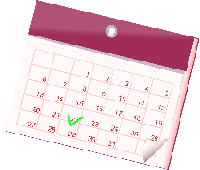

ГРИПП В ЦИФРАХ
ЧТО ВАЖНО ЗНАТЬ
48 часов инкубационный период
Первые 5 дней заболевший наиболее заразен
До 21 дня сохраняется астенический синдром (слабость, упадок сил) после перенесенного заболевания
ГРИПП
При кашле и чихании вирус гриппа от заболевшего может распространяться на расстояние до 10 метров
Снижает риск заболевания гриппом
на 60-80%
Notes:
Инкубационный (скрытый) период при гриппе от момента заражения до появления симптомов составляет от нескольких часов до 2 суток. Наибольшую опасность для окружающих заболевший создает в первые 5 дней болезни, т.к. именно в этот период происходит максимальное выделение вирусов гриппа при кашле и чихании. При этом вирус от заболевшего может распространяться на расстояние до 10 метров. Наиболее эффективная защита в отношении гриппа – вакцинация (снижает риск заболевания от 60 до 80% и более в зависимости от возраста, наличия сопутствующих патологий).

Slide 9
СВЕДЕНИЯ О ВАКЦИНАХ ДЛЯ ПРОФИЛАКТИКИ ГРИППА В 2023 ГОДУ
Наименование вакцины | Тип вакцины | Производитель | Упаковка | Возраст применения
Содержат 3 актуальных штамма вируса гриппа
ВАКЦИНА ДЛЯ ПРОФИЛАКТИКИ ГРИППА | Инактивированная расщепленная (сплит) | ФГУП Санкт-Петербургский НИИ вакцин и сывороток и предприятие по производству бактерийных препаратов ФМБА Россия | Ампула | Дети с 6-ти месяцев, беременные, взрослые
СОВИГРИПП | Инактивированная субъединичная | НПО МИКРОГЕН, Россия | Ампула | Дети с 6-ти месяцев, беременные, взрослые
Содержат 4 актуальных штамма вируса гриппа
ИНФЛЮВАК ТЕТРА | Инактивированная субъединичная | Abbott Biologicals B.V., Нидерланды | Шприц-доза | Дети с 6-ти месяцев, беременные, взрослые
ВАКСИГРИП ТЕТРА | Инактивированная расщепленная (сплит) | Санофи Пастер С.А., Франция | Шприц-доза | Дети с 6-ти месяцев, беременные, взрослые
УЛЬТРИКС КВАДРИ | Инактивированная расщепленная (сплит) | ООО «Форт», Россия | Шприц-доза | Дети с 6-ти месяцев, беременные, взрослые
Notes:
В текущем сезоне для вакцинации против гриппа будут использоваться инактивированные вакцины (3-х валентные и 4-х валентные вакцины). Трехвалентные вакцины содержит 2 штамма вирусов гриппа типа А (/Н1N1 и Н3N2) и штамм вируса типа B (линия Victoria). В состав четырехвалентной, кроме перечисленных дополнительно входит вирус гриппа типа В Пхукет (линия Yamagata). Все данные вакцины являются безопасными (применяются у детей с 6-ти месяцев и беременных женщин). Пройти вакцинацию можно в учреждениях здравоохранения по месту медицинского обслуживания, также в медицинских центрах города, городском центре вакцинопрофилактики. Также для повышения доступности вакцинации работающего населения будут практиковаться выездные бригады медицинских работников на предприятия, организации и т.д.

Slide 10

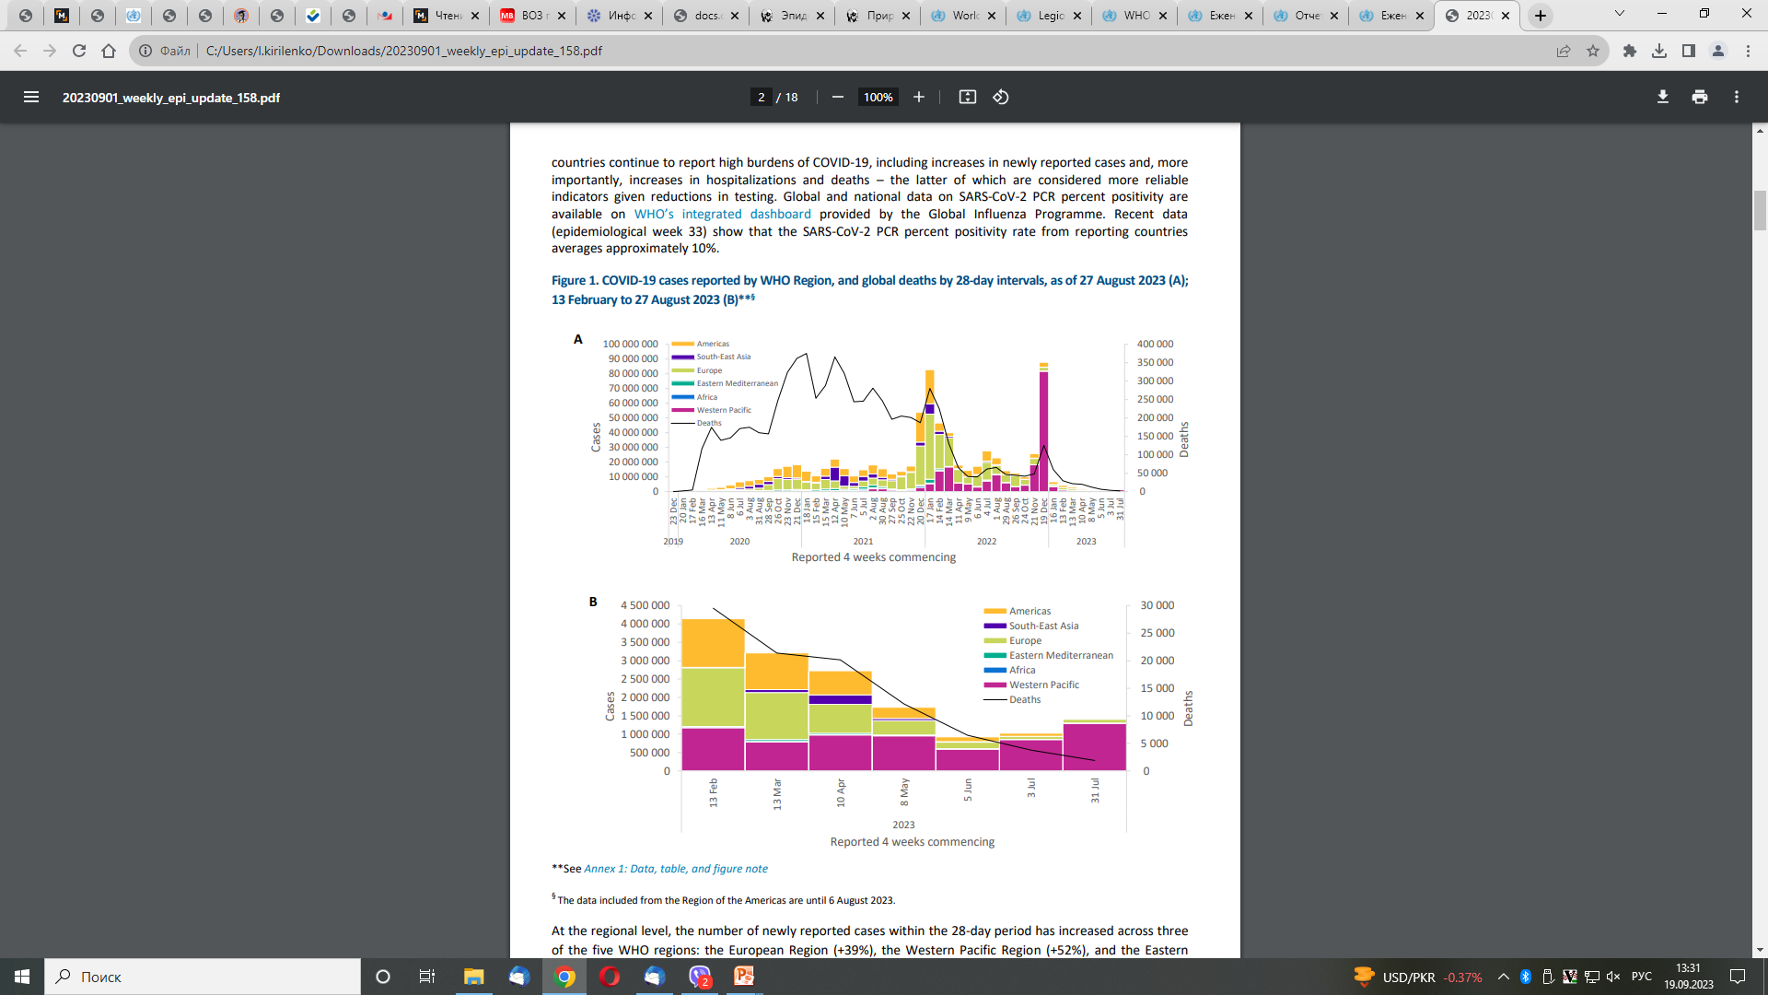
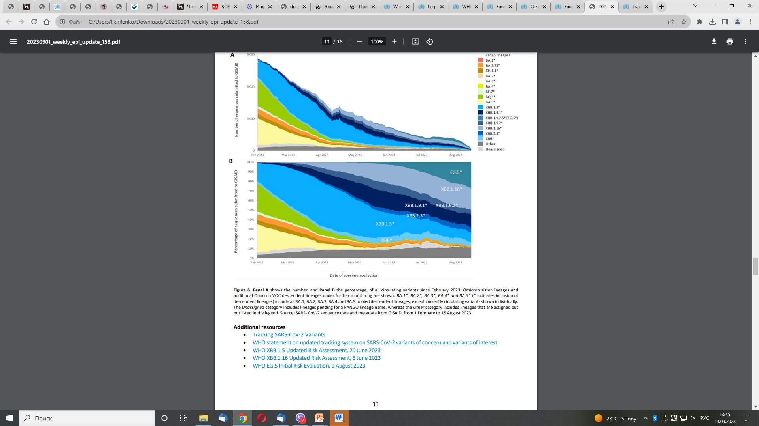
ЭПИДЕМИОЛОГИЧЕСКАЯ СИТУАЦИЯ ПО COVID-19 В МИРЕ
11 марта 2020 ВОЗ объявила о пандемии COVID-19
По состоянию на 16.10.2023 во всем мире более 771 млн. заболевших
5 мая 2023 года ВОЗ отменила статус глобальной пандемии инфекции COVID-19
Пандемия продлилась 3 года 1 месяц и 24 дня
В мире выявлен новый штамм коронавируса – Пирола (ВА.2.86). Этот вариант назван в честь кометы, вращающейся вокруг Солнца.
Впервые Пирола обнаружена в конце июля 2023 года в Израиле. Новый штамм происходит из сублинии ВА.2 варианта Омикрон.
По числу заражений Пирола пока не вышла в лидеры в мире - по-прежнему превалирует рекомбинантная форма вируса ХВВ.1.5.
https://www.who.int/emergencies/diseases/novel-coronavirus-2019/situation-reports
Notes:
В 2023 году продолжается наметившееся тенденция стабилизации ситуации по заболеваемости COVID-19 в мире и среди населения г.Минска, однако за последнее время (конец августа-начало сентября) отмечается незначительный рост заболеваемости COVID-19.
На региональном уровне количество новых случаев заболевания увеличилось в трех из пяти регионов ВОЗ: Европейский регион (+39%), Регион Западной части Тихого океана (+52%) и Средиземноморский регион (+113%); в то время как число случаев заболевания снизилось в двух регионах ВОЗ: Африканском регионе (-76%), и Регион Юго-Восточной Азии (-48%).
5 мая 2023 года ВОЗ по инициативе Комитета экспертов ВОЗ по COVID-19 отменила статус глобальной пандемии инфекции COVID-19. Таким образом, пандемия продлилась 3 года 1 месяц и 24 дня.
Однако, число новых случаев заболевания постоянно меняется из-за появления мутировавших штаммов вируса.
ВОЗ заявила, что в мире выявлен новый штамм коронавируса – Пирола (ВА.2.86). Этот вариант назван в честь кометы, вращающейся вокруг Солнца.
Впервые Пирола обнаружена в конце июля 2023 года в Израиле. Новый штамм происходит из сублинии ВА.2 варианта Омикрон, который стал причиной подъема случаев COVID в начале 2022 года. В сентябре 2023 года его появление зарегистрировали уже 15 стран. По числу заражений Пирола пока не вышла в лидеры в мире - по-прежнему превалирует рекомбинантная форма вируса ХВВ.1.5.
Вариант Пирола на данный момент в Беларуси не зарегистрирован.
Считается, что Пирола является более заразным по сравнению с предшественниками, так как имеет наибольшее количество мутаций в спайк-белке по сравнению с исходным вариантом Омикрон. Такое количество мутаций стало возможным в результате необычной эволюции вируса благодаря его присутствию в организме длительно болеющих людей (например, при иммунодефицитных состояниях).
ВОЗ включила вариант Пирола в список вариантов COVID-19, находящихся под наблюдением, из-за его способности уклоняться от иммунитета, приобретенного после заболевания другими штаммами COVID-19 либо после вакцинации. Нет пока доказательств, что этот вариант вызывает более тяжёлое течение или более высокий уровень летальности. Симптомы мало отличаются от типичных признаков коронавирусной инфекции. В целом, как считают эксперты, COVID-19 продолжает оставаться угрозой. ВОЗ призвала поддерживать борьбу с его распространением, в том числе проводить бустерную вакцинацию.
Вакцинация против гриппа и инфекции COVID-19, а также ответственное отношение каждого человека к мерам неспецифической профилактики (соблюдение правил личной гигиены, респираторного этикета, социальной дистанции, средств защиты органов дыхания при необходимости) позволят повлиять на эпидемический процесс в части ограничения распространения респираторных инфекций среди населения и сохранения здоровья.

Slide 11
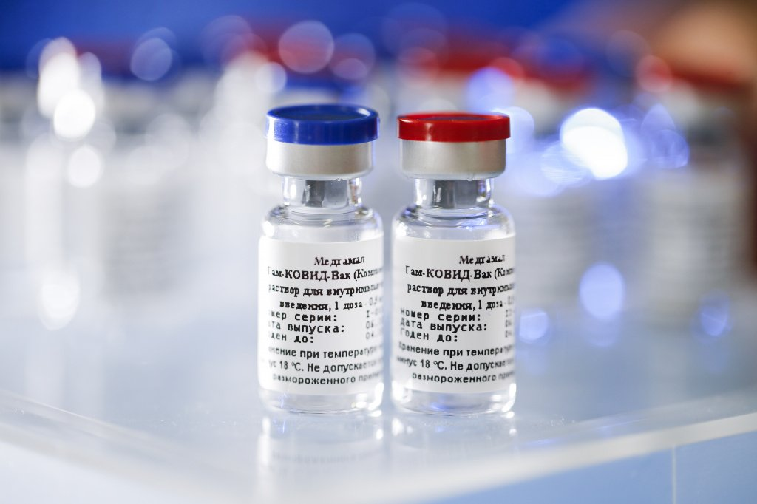
ВАКЦИНАЦИЯ ПРОТИВ ИНФЕКЦИИ COVID-19
Вакцинация уменьшает вероятность тяжелой формы заболевания и снижает скорость передачи вируса среди населения.
Длительность иммунитета, сформированного в ходе первичной вакцинации против COVID-19, независимо от типа вакцины, не является продолжительной.
Через 6 и более месяцев напряженность иммунитета снижается.
БУСТЕРНАЯ ДОЗА ВАКЦИНЫ обеспечивает восстановление иммунной защиты.
Вакцинация против инфекции COVID-19 проводится с 5 лет.
Допускается совместное применение вакцины против COVID-19 и вакцины против гриппа.
Между введением вакцины против COVID-19 и любой другой вакцины рекомендуемый минимальный интервал в 2 недели.
Notes:
Между введением вакцины против COVID-19 и любой другой вакцины минимальный интервал в 2 недели.
Курс иммунизации против бешенства, экстренная профилактика столбняка и вакцинация против других инфекций по эпидемическим показаниям проводятся по жизненным показаниям, независимо от того, за сколько времени до этого была начата (закончена) вакцинация против COVID-19.
В случае выявления у пациента побочных (нежелательных) реакций на введение вакцины и (или) при желании пациента и при отсутствии противопоказаний может быть осуществлена замена вакцины на другую при ее наличии (по возможности с другим типом).

Slide 12
В соответствии с СанНиП «Требования к организации и проведению санитарно-противоэпидемических мероприятий, направленных на предотвращение заноса, возникновения и распространения гриппа и инфекции COVID-19», утвержденные Постановлением Министерства здравоохранения Республики Беларусь 29.12.2012 № 217
в государственных органах, иных организациях, индивидуальными предпринимателями:
обеспечение ежедневной влажной уборки помещений, включая санитарно-бытовые, мест общего пользования и др. с применением дезинфицирующих средств, эффективных в отношении вирусов и разрешенных к применению для этих целей;
обеспечение условий для соблюдения социальной дистанции между работниками (членами коллективов) и посетителями (клиентами или другими лицами);
размещение в общедоступных местах (на информационных стендах, табло и (или) иным способом) наглядной информации по профилактике инфекции COVID-19;
обеспечение условий для соблюдения гигиены рук работниками и посетителями (клиентами и другими лицами) с использованием дезинфицирующих средств для обработки рук или антисептических средств для кожи рук;
обеспечение исправности вентиляционных систем, фрамуг, форточек и иных устройств для проветривания помещений;
Notes:
В соответствии с СанНиП «Требования к организации и проведению санитарно-противоэпидемических мероприятий, направленных на предотвращение заноса, возникновения и распространения гриппа и инфекции COVID-19», утвержденные Постановлением Министерства здравоохранения Республики Беларусь 29.12.2012 № 217
В государственных органах, иных организациях, индивидуальными предпринимателями:
обеспечение ежедневной влажной уборки помещений, включая санитарно-бытовые, мест общего пользования и др. с применением дезинфицирующих средств, эффективных в отношении вирусов и разрешенных к применению для этих целей;
обеспечение условий для соблюдения социальной дистанции между работниками (членами коллективов) и посетителями (клиентами или другими лицами);
размещение в общедоступных местах (на информационных стендах, табло и (или) иным способом) наглядной информации по профилактике инфекции COVID-19;
обеспечение условий для соблюдения гигиены рук работниками и посетителями (клиентами и другими лицами) с использованием дезинфицирующих средств для обработки рук или антисептических средств для кожи рук;
обеспечение исправности вентиляционных систем, фрамуг, форточек и иных устройств для проветривания помещений.

Slide 13
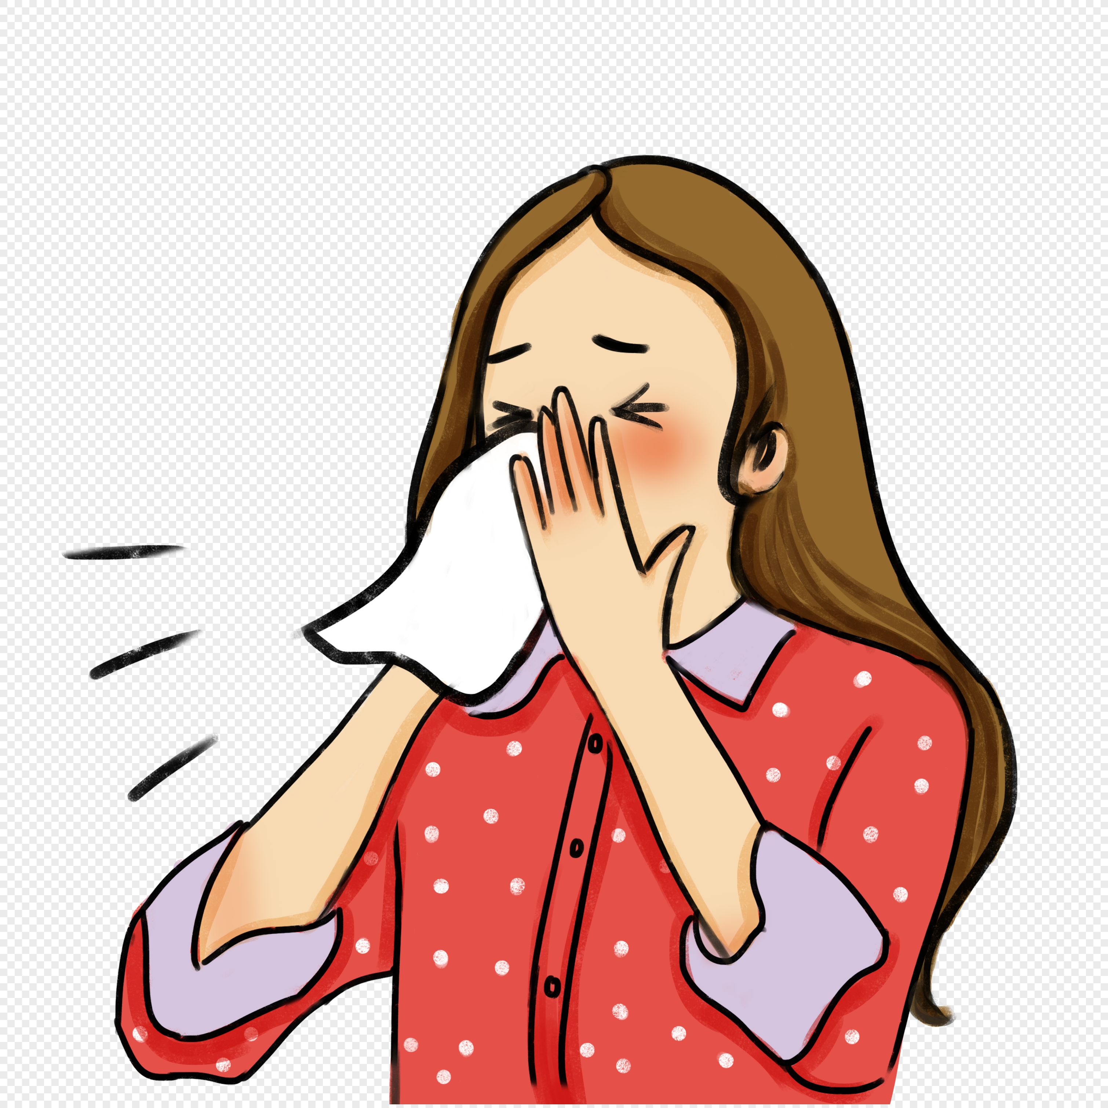
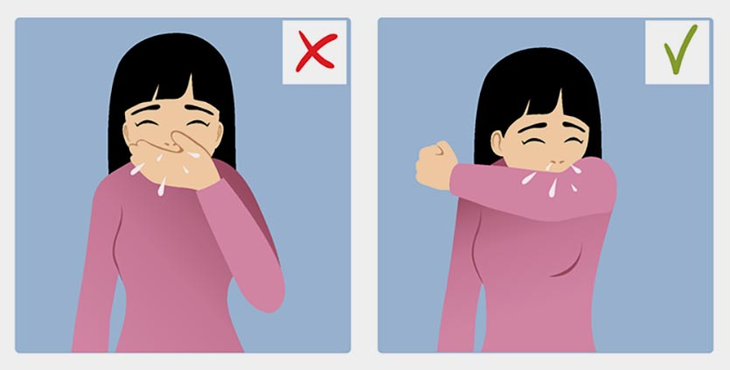
МЕРЫ ПРОФИЛАКТИКИ ОРИ
!!! Рекомендуем соблюдать ряд простых правил профилактики:
исключить тесный контакт с людьми с симптомами заболеваний;
ограничить посещение общественных мест, массовых мероприятий или минимизировать длительность нахождения в данных местах;
соблюдать социальное дистанцирование,;
при необходимости использовать СИЗ органов дыхания (маску);
соблюдать гигиену рук;
часто проветривать помещения и проводить влажную уборку.
СОБЛЮДАТЬ «РЕСПИРАТОРНЫЙ ЭТИКЕТ»:
при кашле и чихании необходимо использовать носовой платок, предпочтительнее применять одноразовые бумажные платки, которые выбрасываются сразу после использования;
при отсутствии носового платка чихать и кашлять в сгиб локтя, а не в ладони;
стараться не прикасаться к лицу немытыми руками.
Notes:
В целях комплексной защиты в период сезонного подъема заболеваемости острыми респираторными инфекциями важно соблюдать ряд простых правил профилактики:
- исключить тесный контакт с людьми с симптомами заболеваний;
- избегать посещения общественных мест, массовых мероприятий или ограничить пребывание (минимизировать длительность нахождения) в данных местах, соблюдать социальное дистанцирование;
- при невозможности соблюдения социального дистанцирования – рекомендуется использовать СИЗ органов дыхания;
- соблюдать гигиену рук (мыть руки водой с мылом или использовать средство (желательно спиртсодержащее) для дезинфекции рук);
- максимально часто проветривать помещения и проводить влажную уборку;
- соблюдать «респираторный этикет»:
при кашле и чихании необходимо использовать носовой платок, предпочтительнее применять одноразовые бумажные платки, которые выбрасываются сразу после использования;
при отсутствии носового платка чихать и кашлять в сгиб локтя, а не в ладони;
стараться не прикасаться к лицу немытыми руками.

Slide 14
Спасибо
За внимание!

